Slide 1
POLE DE PROFESSIONNALISATION
COLLECTIF DISCIPLINAIRE EPS
Lyon - 15 mars 2018
- Pôle de professionnalisation DAFOP - ESPé

Slide 2
ORDRE DU JOUR
1 : Actualités – « Quoi d’neuf » ?
- Nouveau recteur, orientations pour notre groupe.
- Projet de concours en L3, réflexions et conséquences.
- Organisation administrative et financière du pôle.
2 : Parcours de formation de l’élève.
Définitions et démarches. (Proposition d’une réflexion autour de repères et notions communes à intégrer dans une culture inter-degrés)
Présentation d’une ou deux propositions et discussions.
3 : Résultats de l’enquête sur nos représentations.
4 : Ouverture vers le parcours de formation de l’enseignant.
Focales possibles à mettre en évidence dans le parcours professionnel de l’enseignant, relation directe ou non avec celui de l’élève… ?)
Pôle de professionnalisation DAFOP – ESPé -- COLLECTIF EPS -- 15 mars 2018

Slide 3
1 : Actualités – « Quoi d’neuf » ?
Nouveau recteur, nouvelles orientations et incidences sur l’organisation de la formation continue et pour notre groupe.
Projet de concours en L3, réflexions et conséquences.
Nouvelles sur l’organisation administrative et financière du pôle.
Pôle de professionnalisation DAFOP – ESPé -- COLLECTIF EPS -- 15 mars 2018

Slide 4
Nouvelles orientations et incidences
sur l’organisation de la FC et pour notre groupe?
Plans de formation importants adossés à priorités nationales
Formation dans le cadre du PPCR
Réserver 30% du budget de la FC à ces actions nationales et académiques
Budget programme 141
Unités laïcité
Plan étudiants
Formation profs principaux parcours sup
Réforme Voie pro
Mission mathématiques du cycle 1 à 3
Plan "tous lecteur"
Plan de formation gestion de crise
création GDR voie pro
Plan escalade en EPS
Impacts significatifs sur le PAF, le pôle de professionnalisation, les actions locales prioritaires, les actions des groupes disciplinaires.
Pôle de professionnalisation DAFOP – ESPé -- COLLECTIF EPS -- 15 mars 2018
Notes:
PPCR identification de besoins plus que d’un catalogue, penser la formation comme un continuum; liens fusionnées FI FC
Enveloppe de 85 000 euros augmentée à100 000 euros, JST de 1000 0 1500
IA DSEN bénéficieront moyens de formation qu’ils pourront utiliser à l’issue des COT
PAF sera mis en place dans le premier degré avec un changement de statut des acteurs de formation.

Slide 5
2 : Parcours de formation de l’élève.
Objectifs: Construire de la culture commune / Faire des choix.
Groupes de travail
Définir des termes et faire des choix.
(ex: SR, TC, FPS, SC?) (OE, OA, CA, ADC? )
Définir ce qu’il y a à enseigner / apprendre.
Quelle est votre démarche? (OE?).
Formulation de ce qu’il y a à apprendre en EPS. (OE?)
Ecrire un ou des… (OE ?).
L’écriture d’une situation.
(SR-SC-FPS ou TC ou…?).
Pôle de professionnalisation DAFOP – ESPé -- COLLECTIF EPS -- 15 mars 2018

Slide 6
Constitution des groupes (hétérogènes!)
CHARVET-NERI Christine
BAL
DIVAY
DELAUP
GODON
GRANDCLEMENT
FERRET
HOSPITAL
FRANCOIS Isabelle
WECKERLE
BOURGANEL
HACHEMI
ROUSSEAU Fanny
HUMBERT
GUYARD
DASTUGUE
BRABANT
GUY
MARTIN
UBALDI
PANASSIER Éric
BONNIOT
POINTON
FRANCOIS
Pôle de professionnalisation DAFOP – ESPé -- COLLECTIF EPS -- 15 mars 2018

Slide 7
2-1: Définir des termes et faire des choix.
Situation de référence
Séquence
Attendu
Module
Compétence générale
Situation Complexe
Compétence
FPS – Forme de pratique scolaire
Tâche Complexe
Objectif d’apprentissage
Critère de réalisation
Critère de réussite
Cycle
Objet d’enseignement
Champs d’apprentissage
Compétence attendue
Autres ?
1: Quels sont ceux qui vous paraissent indispensables, incontournables pour expliciter une démarche d’enseignement?
2: Quelles relations et hiérarchisations possibles entre ces différents items?

Slide 8
2-2 Définir ce qu’il y a à enseigner/apprendre. Quelle démarche?.
Au regard de ce que nous avons défini de ce qu’il y a à apprendre (Objet? Compétence, Attendu?...)
Expliciter votre démarche d’écriture de ce qu’il y a à enseigner-apprendre. (OE, CA..?)
Pôle de professionnalisation DAFOP – ESPé -- COLLECTIF EPS -- 15 mars 2018

Slide 9
2-3 : Formulation de ce qu’il y a à apprendre en EPS. (OE?)
.
Ecrire un ou des ………… (OE?).
En cycle 3. (tenter de le décliner plus ou moins en cycle 2 et/ou cycle 4)
Dans le champ d’apprentissage de votre choix.
Pour une activité physique ou un groupe d’activités physiques.
….
Pôle de professionnalisation DAFOP – ESPé -- COLLECTIF EPS -- 15 mars 2018

Slide 10
2-4: L’écriture d’une situation.
.
Ecriture d’une Situation Complexe, Situation de Référence ou Forme de Pratique Scolaire ….
…. en relation avec l’Objet d’Enseignement précédemment ciblé.
Montrer en quoi :
elle couvre toutes les dimensions de la compétence ciblée.
Et rejoint les attendus de fin de cycle… ?
Pôle de professionnalisation DAFOP – ESPé -- COLLECTIF EPS -- 15 mars 2018

Slide 11
ORDRE DU JOUR
1 : Actualités – « Quoi d’neuf » ?
- Nouveau recteur, orientations pour notre groupe.
- Projet de concours en L3, réflexions et conséquences.
- Autre?
2 : Parcours de formation de l’élève.
- Définitions et démarches.
3 : Résultats de l’enquête sur nos représentations.
4 : Ouverture vers le parcours de formation de l’enseignant.
Pôle de professionnalisation DAFOP – ESPé -- COLLECTIF EPS -- 15 mars 2018

Slide 12
3 : Résultats de l’enquête sur nos représentations
Echantillon
18 enseignants
12 stagiaires
Avertissement : certains textes de stagiaires sont des avis critiques sur la formation.
Pôle de professionnalisation DAFOP – ESPé -- COLLECTIF EPS -- 15 mars 2018

Slide 13
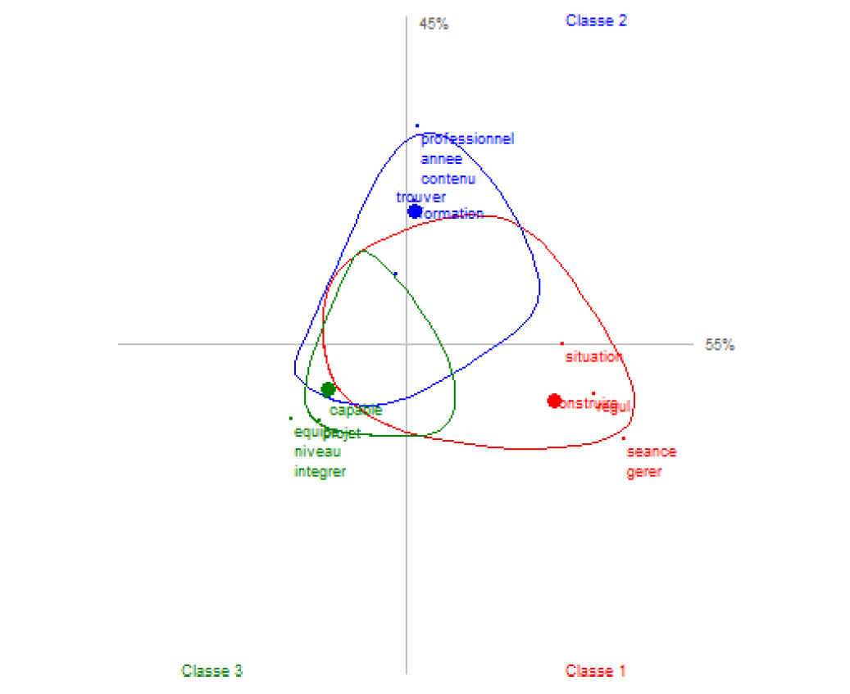
Diversifier et approfondir les contenus et les mises en œuvre
Intégration dans l’établissement et travail en équipe
Réguler, gérer dans des dispositifs construits

Slide 14
ORDRE DU JOUR
1 : Actualités – « Quoi d’neuf » ?
- Nouveau recteur, orientations pour notre groupe.
- Projet de concours en L3, réflexions et conséquences.
- Autre?
2 : Parcours de formation de l’élève.
- Définitions et démarches.
3 : Résultats de l’enquête sur nos représentations.
4 : Ouverture vers le parcours de formation de l’enseignant.
Pôle de professionnalisation DAFOP – ESPé -- COLLECTIF EPS -- 15 mars 2018
Notes:
Contraintes de calendrier très fortes qui expliquent l’invitation tardive (envoyée le 14 septembre) à la présente réunion

Slide 15
4 : Ouverture vers le parcours de formation de l’enseignant.
En FI, FC et sur le parcours complet d’une carrière, peut-on identifier chez l’enseignant des axes prioritaires POUR bonifier l’élaboration et la construction de séquences d’enseignement contextualisées ET garantir ainsi l’appropriation des apprentissages ciblés… ?
En relation avec le PPCR et les RDV de carrière, n’y a t-il pas lieu, dans une culture inter-degrés de faire émerger des formations COMMUNES pouvant faire évoluer la pratique professionnelle de l’enseignant et l’engager ainsi dans un développement professionnel continu..?
En se projetant à 10 ans, quelles compétences devront avoir et mobiliser les enseignants pour faire face à différents enjeux :
Evaluer par et pour les compétences, quelle EPS au collège et au lycée, ue EPS minimale, plaisir des élèves en EPS, sédentarité et activité physique, pratique physique et obligatoire, intégration des différents parcours, partage des services inter-degrés…?
Autres…?
Pôle de professionnalisation DAFOP – ESPé -- COLLECTIF EPS -- 15 mars 2018
Notes:
Contraintes de calendrier très fortes qui expliquent l’invitation tardive (envoyée le 14 septembre) à la présente réunion

Slide 16
PROCHAIN RENDEZ-VOUS
Lundi 30 Avril de 16h à 18h à l’Espé de Lyon.
Au programme :
…
…
Pôle de professionnalisation DAFOP – ESPé -- COLLECTIF EPS -- 15 mars 2018

Slide 17
OBJET D’ENSEIGNEMENT
COMPÉTENCES
ATTENDUES
SITUATION COMPLEXE
FORME DE PRATIQUE SCOLAIRE
SYSTÈME DE VALIDATION
INTERACTION: rapport d’interdépendance entre les élèves pour valider la compétence
ACTIVITÉ ADAPTATIVE = Transformation motrice et intentionnelle
RÉFLEXION: Stratégie par les dilemmes de l’OE et les modalités de validation

Slide 18
Lavaud, Marrier, BASKET: Une situation complexe en niveau 2, EPS 363, 2014
4 contre 4 sur 7 minutes.
Le score collectif: le 1er panier marqué par un joueur rapporte 10 points
Les paniers suivants marqués par le même joueur rapportent 1 point.
La passe décisive: la dernière passe avant un tir marqué ou un tir qui touche l’anneau par le dessus. Le tireur doit recevoir le ballon dans la surface.
Le temps mort stratégique: l’équipe dispose de 1min 30 au milieu du match pour se concerter et ajuster son projet.
Surface de 7m, repère de passes décisives
Notes:
Idée: consignes et aménagement permettent de créer une intention stratégique chez les élèves.
La situation est suffisamment riche pour rester dessus en permanence.

Slide 19
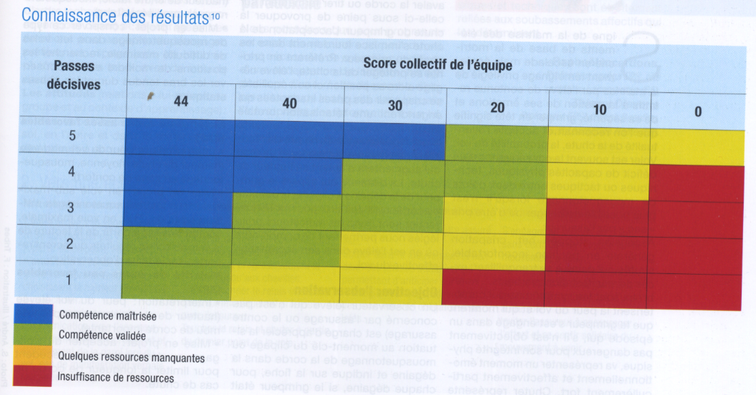
Validation de la compétence
Collectivement, viser la zone bleue du tableau: gagner les matches et marquer entre 30 et 44 points
Individuellement, réaliser 4-5 passes décisives par match

Slide 20
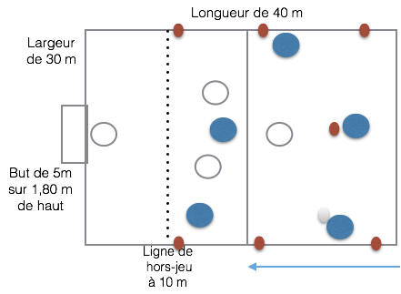
La question de la globalité: le jeu des 7 ballons en football (Honoré-Héros, 2008)
OE: avancer/conserver
Opposition asymétrique
5 contre X défenseurs
En attaque défense
Pas de réversibilité
7 ballons différents
Chaque ballon est chronométré
1 but = 30 s

Slide 21
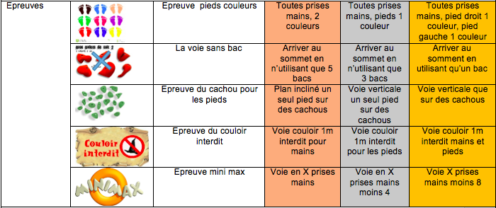
Approche modulaire par épreuves: escalade (Wéckerlé, Lorca, revue EPS 377, 2017

Slide 22
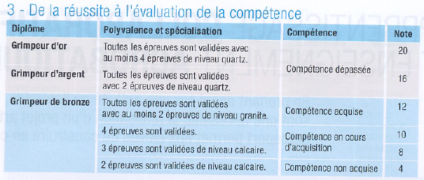
SYSTÈME DE VALIDATION EN ESCALADE
Notes:
Mise en projet à partir de la situation complexe multi-épreuves: activité adaptative et activité d’apprentissage
Progressivité orientée par l’élève
Evaluation continue et non pas seulement à la fin de la séquence: la situation complexe o-structure la séquence
Le rôle du professeur est prioritairement régulateur et répond aux qeistions des élèves

Slide 23
Des possibilités de situations complexes en APC
1ère parcours: situation complexe
Situation globale de match avec aménagement
et indicateurs (1 contexte)
2ème parcours:
Situation complexe
Opposition globale en attaque défense avec un indicateur
et évolution d’une variable (1 contexte évolutif)
Sans réversibilité ou avec réversibilité
3ème parcours
situation complexe
Opposition en attaque défense Et/ou match constitués de 3 contextes hiérarchisés
4ème parcours:
Situation complexe
Oppositions et/ou match constitués de 3 contextes
de même valeur à valider avec un niveau minimal
4ème parcours bis
Situation complexe
Permis de jouer au pied
Opposition conservation
Opposition attaque défense et/ou match
Notes:
Nous présentons ici plusieurs possibilités en adaptant les propositions de Gilbert paquette, modélisation des connaissances et des compétences, 2005
Nous illustrerons par la suite.

Slide 24
Questionnements concernant…
Son ciblage
OBJET D’ENSEIGNEMENT
Sa formulation
Sa dimension curriculaire
Sa structure ou sa forme
La gestion entre complexité et progressivité
SITUATION COMPLEXE
La fréquence d’apparition de l’OE
Ses possibilités de différenciation
Ses fonctions
Sa temporalité dans la séquence

Slide 25
Réflexion sur le curriculum de l’objet d’enseignement et des SC
OE
Indicateur de suivi
CONTEXTE
Combien et quelle évolution?
Evolutif ou le même?
Quelle évolution?
Notes:
La pertinence de l’OE et du contexte permet de diminuer et de simplifier les indicateurs, voire les supprimer dans certaines APSA.
L’OE peut-il être déterminé par champs d’apprentissage et pas seulement par APSA?

Slide 26
Réflexion en sports collectifs à partir du football (appui sur les programmes)
Cycle 3
Jouer seul/avec
Oppositions asymétriques et/ou match
Les équipes?
Avancer/conserver
Cycle 4
Jeu direct/jeu indirect
Oppositions asymétriques et/ou match
Niveau 3
Avancer vite/conserver
Oppositions asymétriques et match
Niveau 4
Avancer en changeant de rythme/conserver
Match

